Slide 1
A Service-Oriented Approach of Integration of Computer-Aided Engineering Systems in Distributed Computing Environments
Gleb Radchenko, Anastasiya Shamakina
South Ural State University (SUSU)
Supercomputer Simulation Laboratory (SSL)
30 May, 2012, UNICORE Summit, Dresden.
Notes:
I’m very glad to present Supercomputer Simulation Laboratory of our University and the solution that we use to provide distributed supercomputer resources to our users

Slide 2
South Ural State University
Notes:
SUSU is one of biggest universities in Russia with about 50 000 students
It’s one of the biggest supercomputer centers in Russia: on of our supercomputers was in top 100 of most powerful computers in the world last year.

Slide 3
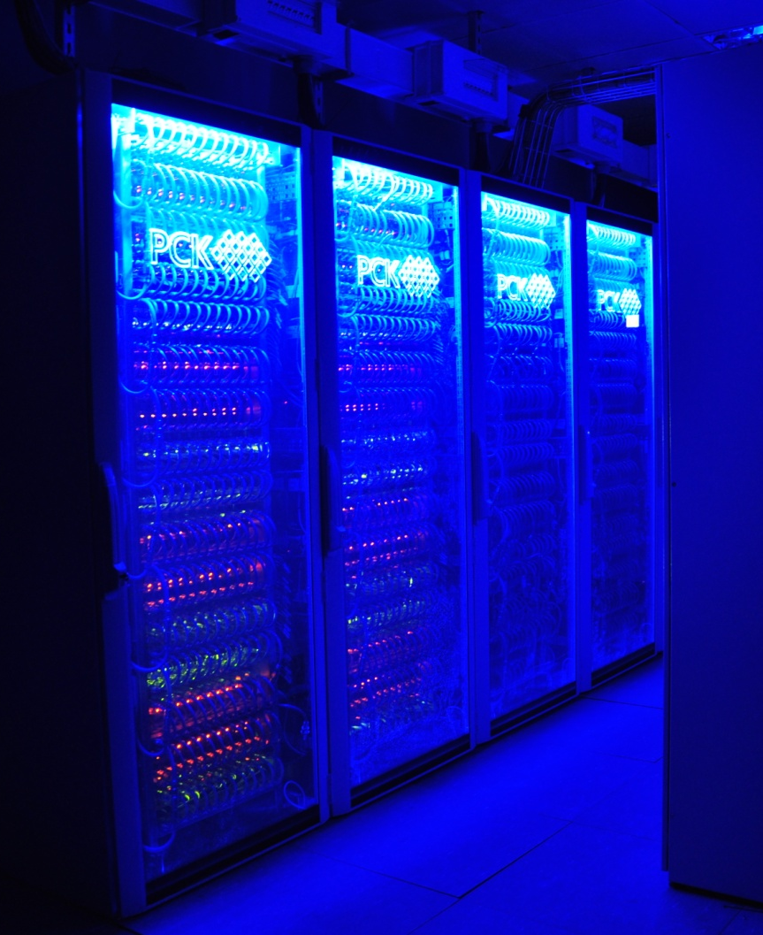
SKIF-Aurora SUSU Supercomputer Specifications
  Ranking TOP50 CIS list: 3rd
  Ranking TOP500: 87 (June 2011)
  117 Teraflops
  8832 computing cores
  RAM: 9 TByte
  Disk space: Intel SSD 108 TByte
  Communication networks:
  System network: 3D torus, 60 Gbit/s
  InfiniBand QDR, 40 Gbit/s
  Gigabit Ethernet
Notes:
In current version of Top-50 supercomputers rating 8 of top-10 superomputers are located in Moscow, and SUSU SKIF-Aurora supercomputer is on the 3-rd place.
First place in Russia in the Green Top-500.

Slide 4
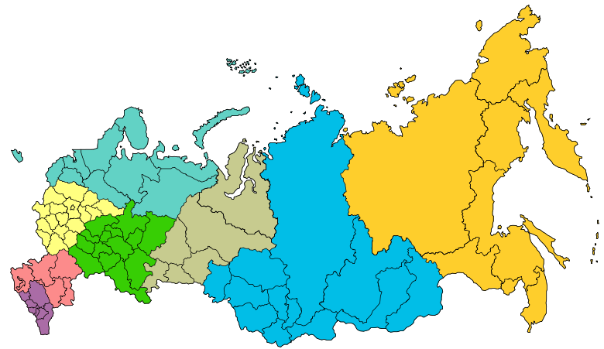
St .Petersburg
Moscow
Nizhniy Novgorod
Yekaterinburg
Chelyabinsk
Tomsk
Novosibirsk
Notes:
It’s located in Chelyabinsk – one of the biggest industrial centers of Russia. Population – 1 mil. 100 ths. people.
On this map we denoted the major supercomputing and scientific centers of Russia -Moscow, St. Petersburg, Nizhny Novgorod, Novosibirsk (To give an idea of ​​the scale).
The location of our university became a source of a problem that I am going to present. There are a lot of problems that manufacturing organizations of our region can solve only using our supercomputers. But you need special education to know how to use it and not every organization have such emploees.

Slide 5
Distributed Problem-Oriented Environments
Notes:
As a solution to that problem we want to provide a …

Slide 6
Distributed Problem-Oriented Environments
Goal:
The principal objective is to develop a technology allowing to take into account the specifics of the problem-oriented subject areas while providing the recourses of distributed computing environments.
This technology aimed to create “intelligent” middleware providing users with easy, transparent and secure access to distributed computing resources and allowing them to solve specific classes of applied problems.
Notes:
As a solution to that problem we want to provide a …
It’s our “super-goal”.

Slide 7
A Problem-Oriented Environment
Notes:
We would like to provide a simple problem-oriented interface for the user, that “hides” the distributed nature of computing environment, allowing to use it simply by defining parameters of simulation he want to perform.
So, from the User’s point of view the model defined by it’s parameters. We need to define their values, start the simulation and gain results. Simple.
Let’s take a look on our model from the point of view of application programmer. What do we need to do to develop such a model?

Slide 8
The Basic Definitions: Job
Job defines the process of model simulation
Job is a set of Tasks organized as a workflow aimed at achieving of a useful result.
Notes:
First – we need to define the process of the simulation.
The process of simulation is defined by a corresponding Job.
To make a simulation we must execute each part of the job, called “a task”, according with the defined workflow.
Job determines the order of tasks execution, the conditions under which this or that task will be started, mutual synchronization of tasks and information flows between tasks.
В качестве примера задания возьмем расчет течения в статическом миксере [105]. Данное задание состоит из следующих задач.
Создание геометрической модели.
Построение расчетной сетки.
Создание файла описания задания.
Расчет в CFX.
Визуализация результатов в постпроцессоре CFX.
Если критерии оптимизации неудовлетворительны:
Корректировка геометрической модели для препроцессора CFX.
Если результат неудовлетворительный:
Уточнение сетки.
Корректировка файла описания задания.
Повторный расчет в CFX.
Визуализация результатов в постпроцессоре CFX.

Slide 9
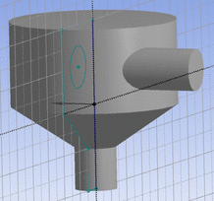
The Basic Definitions: Tasks
Task represents a solution for some part of a job
Task describes the process of transformation of input parameters into output parameters
Problem-oriented
parameters
Template
Script
Geometry
Converter
Converter
DesignModeler
Service
Input
parameters
Output
parameters
Transformation
Notes:
Task is an entity that represents a solution for some part of a job
If we define it more formal, task describes the process of transformation of input parameters into output parameters by using some defined grid Resources.
Task can be run on some application, located in a grid. But we cannot pass the parameters that was defined by the user directly to that application.
We define 2 types of available parameters:
1) Problem-oriented parameters – describe problem domain of the corresponding model. Their values defined by a user during definition of simulation and they cannot be directly passed to the input of applied software package, because it does not know the semantics of the task. Example: the speed of the water flow or the count of tubes in CFD simulation task.
2) Problem-independent parameters – could be simply transferred to a applied software package. Excample: file of geometry definition or script for physics definition in CAE package.
To implement a task, application programmer need to create a converter, that would take problem parameters, insert them into special template and generate problem-independent task definition to a corresponded software system.
Converter – is a link to a system that performs a conversion of Template (using problem parameters) to a problem-independent input parameters for a service

Slide 10
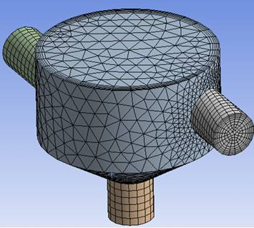
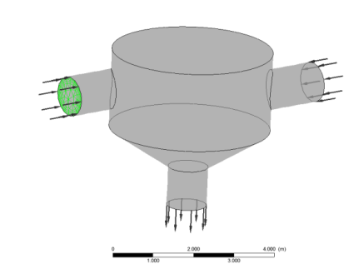
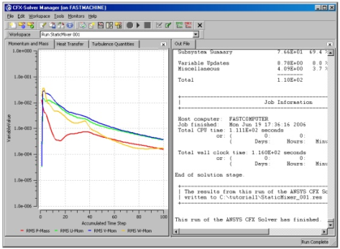
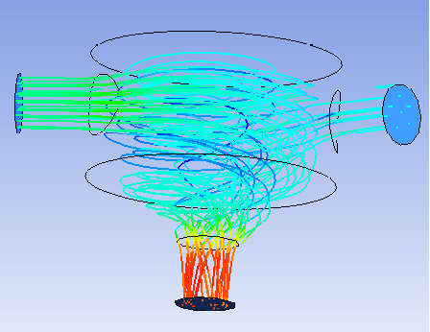
“Simulating Flow in a Static Mixer” Job and Tasks example
Design Modeler
CFX-Mesh
CFX-Pre
CFX-Solver
CFX-Post
Notes:
When we define all the tasks, we get a workflow, that defines the process of corresponded model simulation.
В качестве примера задания возьмем расчет течения в статическом миксере [105]. Данное задание состоит из следующих задач.
Создание геометрической модели.
Построение расчетной сетки.
Создание файла описания задания.
Расчет в CFX.
Визуализация результатов в постпроцессоре CFX.
Если критерии оптимизации неудовлетворительны:
Корректировка геометрической модели для препроцессора CFX.
Если результат неудовлетворительный:
Уточнение сетки.
Корректировка файла описания задания.
Повторный расчет в CFX.
Визуализация результатов в постпроцессоре CFX.

Slide 11
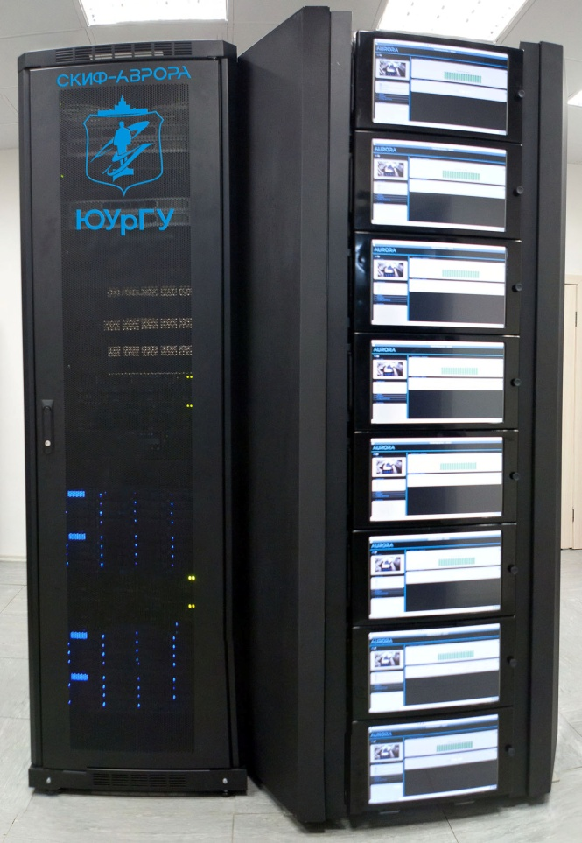


The Basic Definitions: Resources
Resource is a hardware and software required to perform a Task
Target system
Hardware resources
CFX-Solver
Software resources
Licenses resources
Notes:
Ресурсы - аппаратно-программное обеспечение, необходимое для выполнения задач.

Slide 12
Distributed Virtual Test Bed
Notes:
As a realization of such an approach we provide a DiVTB solution to our users.

Slide 13

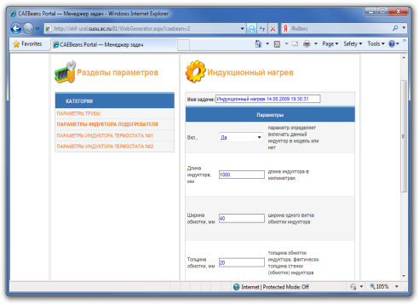
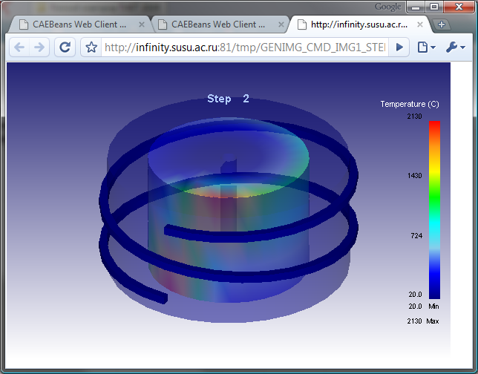
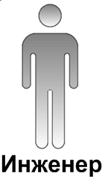



Distributed Virtual Test Bed
DiVTB Web Interface
A Driver
Engineer
Distributed Virtual Test Bed
(DiVTB ) includes
an interface for a CAE-problem statement;
a driver (a set of software tools enabling the use of grid resources for virtual experiment);
a set of grid services (a set of supercomputers in a distributed computing environment, with the installed software components)
Simulation Results
Resource
Broker
UNICORE
Notes:
Let a CAE-problem be the combination of:
a geometric model of a research target and/or a computational mesh which divides a simulated area into discrete sub-areas;
boundary conditions, physical characteristics and parameters of the interaction of components in a simulated area;
a description of unknown variables which values will be obtained as a result;
requirements for hardware and software resources that provide a simulation process.
Let a CAE-parameter be the value, which affects a final result of simulation and can vary within a certain range. Each parameter has a specific semantics and describe some feature of a subject area or a solution process.

Slide 14
Distributed Virtual Test Bed
Features:
Providing a safe and transparent web-access to the resources of a distributed computing environment
User do not need to know about the distributed nature of the computing environment
User do not need desktop application to perform simulation

Slide 15
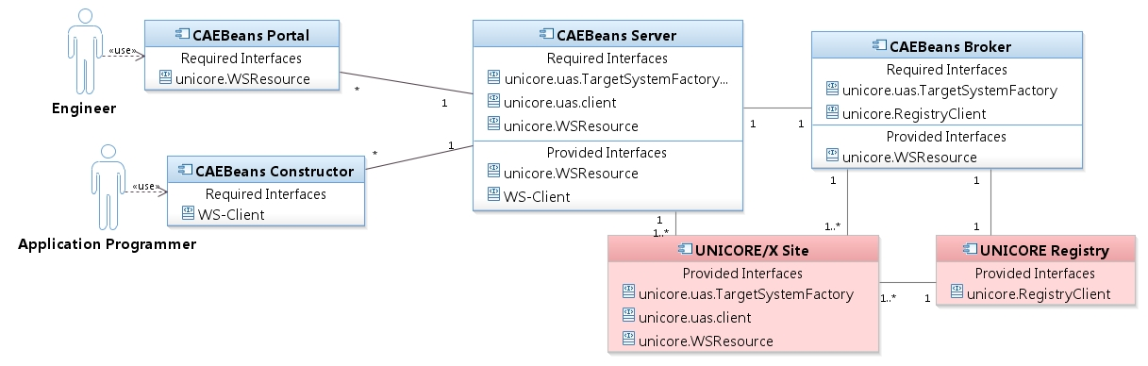
CAEBeans System
Notes:
CAEBeans Constructor – DiVTB integrated development environment. It provides the interface for an application programmer for developing CAEBeans of conceptual, workflow and physical levels. Accordingly CAEBeans Constructor user interface is divided into three sections responsible for developing an appropriate type of CAEBean.
CAEBeans Portal – a web application that provides a user interface for definition and solution of CAE-problems by the means of appropriate DiVTB. The web-form generator automatically builds DiVTB user interfaces on the basis of corresponding conceptual CAEBeans. Moreover, CAEBeans Portal allows an authentication and a user account management.
CAEBeans Server – a grid service for storing and simulation of DiVTB. A process of execution of a CAE-workflow is supported by the internal workflow subsystem of CAEBeans Server.
CAEBeans Broker – an automated system for registration, analysis and allocation of CAE-resources CAE-action execution. CAEBeans Broker receives requests for resources from CAEBeans Server, analyzes the state of a distributed computing environment and provides to CAEBeans Server a CAE-resource which is best suited to the request.
CAE-Resources – grid services that implement a remote execution of CAE-Actions by means of a CAE systems installed on a specific computers in a grid (instances of system CAEBeans). CAE-resource provides:
obtaining problem data from CAEBeans Server or an external data source;
launching and automated solution of CAE-action;
transmission of results into CAEBeans Server or external data storage.

Slide 16
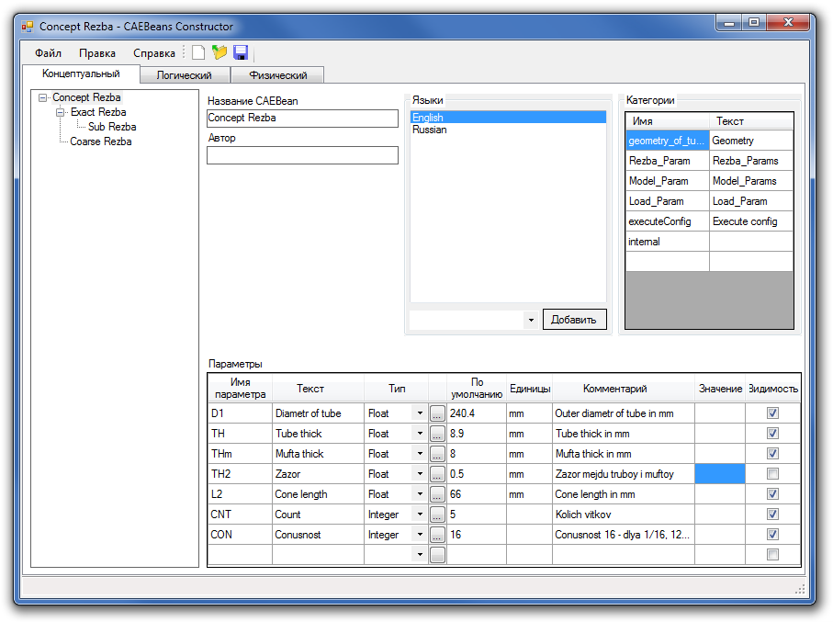
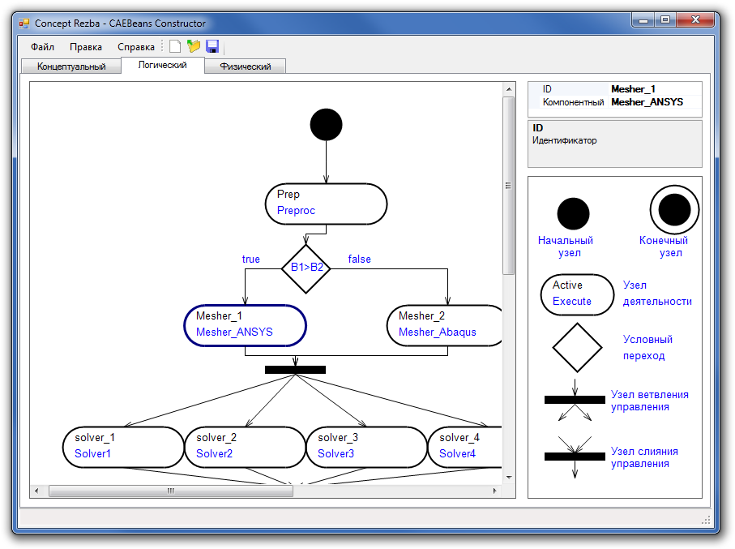
CAEBeans Constructor
Notes:
CAEBeans Constructor – DiVTB integrated development environment. It provides the interface for an application programmer for developing CAEBeans of conceptual, workflow and physical levels. Accordingly CAEBeans Constructor user interface is divided into three sections responsible for developing an appropriate type of CAEBean.

Slide 17
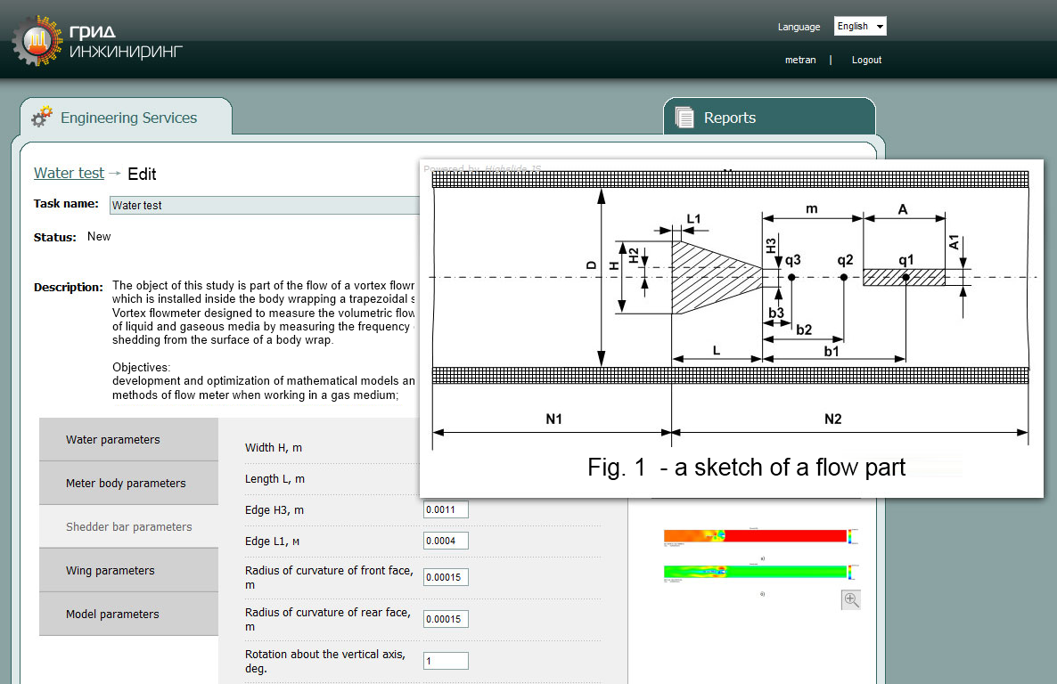
CAEBeans Portal
Notes:
CAEBeans Portal – a web application that provides a user interface for definition and solution of CAE-problems by the means of appropriate DiVTB. The web-form generator automatically builds DiVTB user interfaces on the basis of corresponding conceptual CAEBeans. Moreover, CAEBeans Portal allows an authentication and a user account management.
“Rich Client” :0)

Slide 18
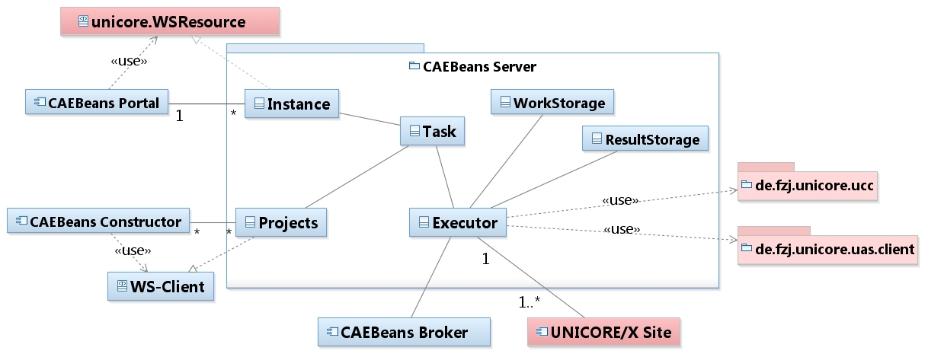
CAEBeans Server
Notes:
CAEBeans Server – a grid service for storing and simulation of DiVTB. A process of execution of a CAE-workflow is supported by the internal workflow subsystem of CAEBeans Server.

Slide 19
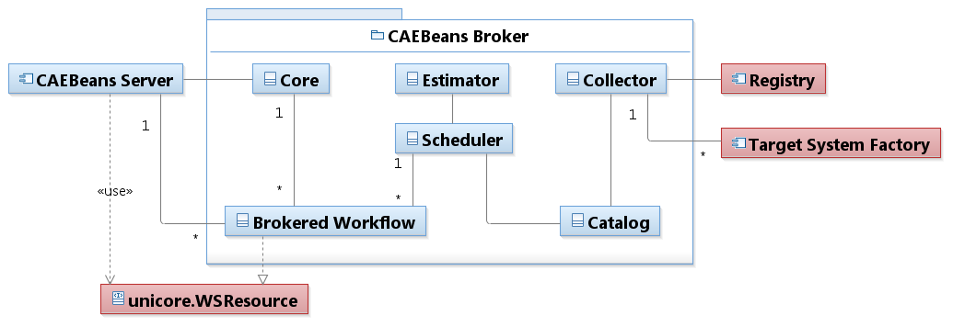
CAEBeans Broker
Notes:
CAEBeans Broker – an automated system for registration, analysis and allocation of CAE-resources CAE-action execution. CAEBeans Broker receives requests for resources from CAEBeans Server, analyzes the state of a distributed computing environment and provides to CAEBeans Server a CAE-resource which is best suited to the request.

Slide 20

CAEBeans Resources
CAE-Resources – UNCORE/X Site with several special applications
Target System Interface
UNICRE
Application
Interface
UNICORE
Implementation
CAE-system

Slide 21
Example: LS-Dyna CAE-Resource
<!-- LS-Dyna application -->
<idb:Application>
<jsdl:ApplicationName>LS-Dyna</jsdl:ApplicationName>
<jsdl:ApplicationVersion>1.0</jsdl:ApplicationVersion>
<idb:ScriptTemplate>
<idb:Description>
Template for LS-Dyna Simulation Invocation.
Fields:
SOURCE source file name
DOUBLE_PRECISION double precision or not (y/n) (*)
PROCESSORS nomber of cores (*)
MEMORY total memory (*)
MEMORY2 memory per core (*)
(*) - optional field, default value is provided.
</idb:Description>
<idb:Invocation name="">
<idb:Body>![CDATA["ls-dyna.sh" +S<SOURCE> +DP<DOUBLE_PRECISION> +NP<PROCESSORS> +M<MEMORY> M2<MEMORY2>]]</idb:Body>
</idb:Invocation>
...
</idb:ScriptTemplate>
</idb:Application>

Slide 22
DiVTB for practical engineering problems solution

Slide 23
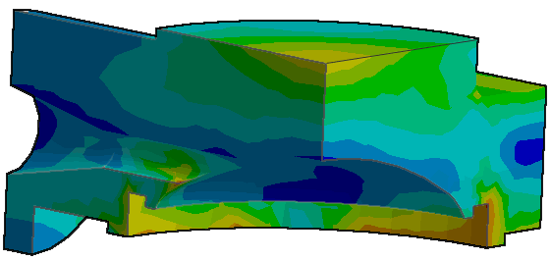
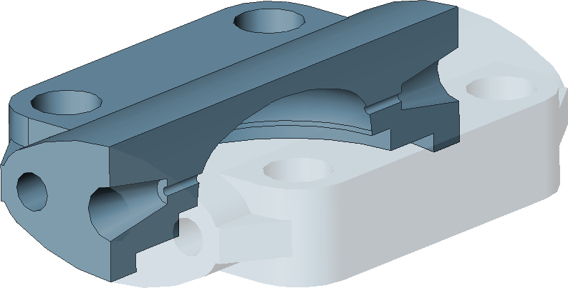
DiVTB for common CAE-systems
We developed DiVTB to solve problems by using common CAE systems
  ANSYS CFX,
  ANSYS Mechanical,
  ABAQUS,
  DEFORM,
  LS-DYNA.
Notes:
Every DiVTB is a complex software solution, is a result of collaboration of researchers from SSL and of customers in production. Many of the tasks lead to master or PhD thesis's defense.

Slide 24
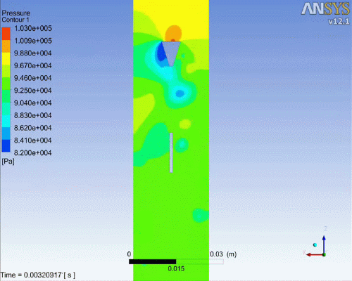


Vortex Flow Meter DiVTB
Pressure distribution
in flow tube of vortex flow meter
Notes:
Purpose of study:
identification of the causes of inconsistency of the metrological characteristics of vortex flow meter for large flow rates
Result:
Found optimal geometry of flow meter critical parts
New product range of flow meters is ready for production
Behavior of different dimension-type flow meters can be forecasted on the basis of calculated data from one dimension-type
Customer: предприятие ЖКХ.
Описание: ЮУрГУ совместно с компанией «Грид-Инжиниринг» выполняются работы по созданию вычислительного инженерного сервиса для моделирования газодинамических процессов в проточной части вихревого расходомера. Объектом исследования в данной работе является проточная часть вихревого расходомера, внутри которой установлено тело обтекания трапециевидной формы. Вихревой расходомер предназначен для измерения объемного расхода жидких и газообразных сред путем измерения частоты отрыва вихрей с поверхности тела обтекания.
Цели работы следующие:
разработка и оптимизация математической модели и методов моделирования проточной части расходомера при работе в газовой среде;
исследование и выявление причин несоответствия метрологических характеристик вихревого расходомера для больших скоростей потока – при больших скоростях потока измеряемой среды корректность измерений расходомера пропадает, в силу изменения структуры образуемых вихрей, эту проблему можно устранить путем моделирования соответствующих процессов на суперкомпьютере.
Данные расчеты позволят найти оптимальную геометрию ответственных деталей расходомера, чтобы повысить и надежность точность измерений для любых типоразмеров расходомера и на любых скоростях измеряемой среды.
В настоящее время готовится к производству новая линейка расходомеров, с помощью проводимых расчетов определяются параметры разрабатываемых измерительных устройств, расчеты ведутся над 15 типоразмерами. Одной из целью проводимых расчетов является поиск возможности прогнозирования поведения расходомеров различных типоразмеров на основе вычисленных данных одного типоразмера.

Slide 25
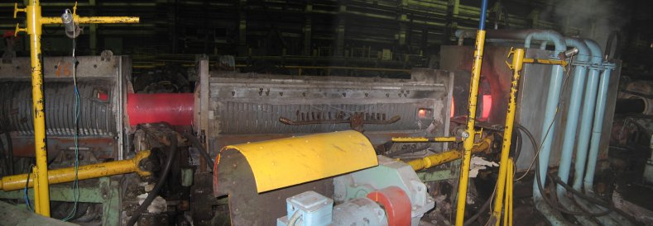
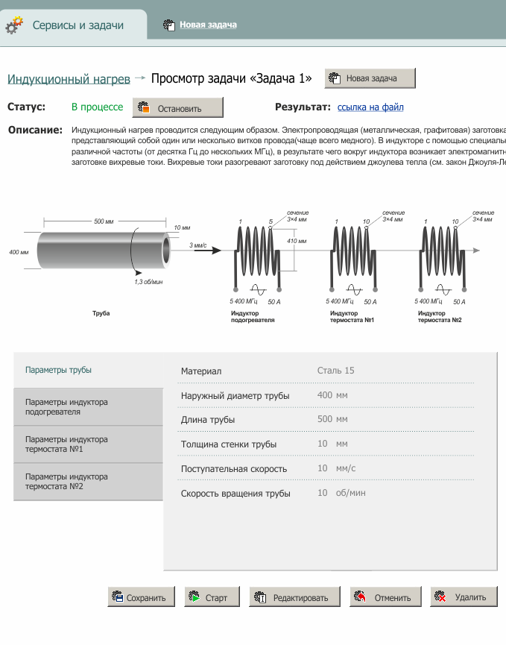
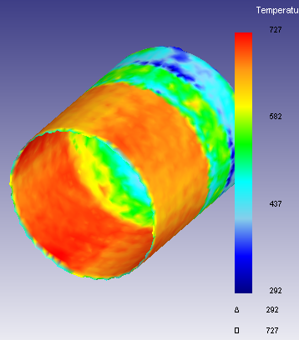
DiVTB «Simulation of Tube Ovalization during Hardening»
Customer:
JSC Chelyabinsk Tube-Rolling Plant
Purpose of study:
simulation of tube deformation during hardening during production on tube rolling plants
Result:
rejection rate reduced by 10%
Temperature distribution during water sprayer pipe cooling
Notes:
На сегодняшний день актуальной является проблема деформации труб при их закалке в процессе производства на трубопрокатных заводах. Основными факторами, вызывающими деформацию трубы, являются неравномерность прогрева в индукционных установках и, как следствие, образование неравномерных температурных полей, а так же неравномерность последующего охлаждения водой в спрейере. Данные факторы можно устранить, задав корректные настройки индукционной установки. С помощью виртуального испытательного стенда инженер имеет возможность задавать различные комбинации индукционных установок, такие как: количество индукторов, длину каждого индуктора, силу и плотность тока в индукторе, геометрию обмотки индуктора, температуру и расход воды в спрейере. На основе полученных результатов инженер может определить оптимальную комбинацию параметров индукторов для получения максимально равномерно прогретых труб и получить параметры спрейера, которые позволят охлаждать трубу с наибольшей скоростью и максимальным качеством (равномерностью охлаждения).
Разработка внедрена на ОАО «Челябинский трубопрокатный завод».

Slide 26
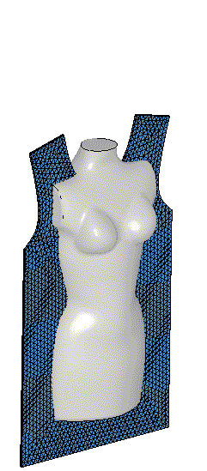
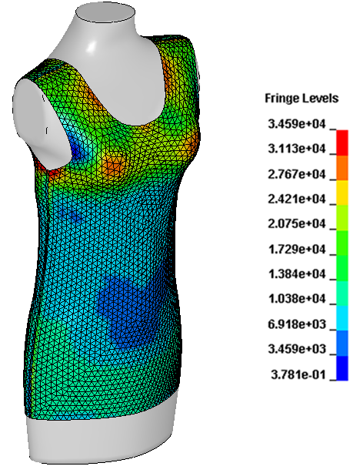
Simulation of Deformation of
Flat Knitted Products Structure
Customer:
Kyshtym knitwear Ltd.
Purpose of study:
development of new methods of clothes design that take into account properties of the tissue
Result:
automation of design process
time to design new models reduced
product range growth
volume of output increased by 20%
Equivalent Mises stress
(Pa)
The mechanism of “dressing" jerseys on the dummy
Notes:
Objective: Develop new methods of clothes design taking into account the properties of tissue: fibrous structure, types of weave, fabrics density, finishing methods, anisotropy of properties.
The result of these studies should be required to create new characteristics of knitted fabrics that meet world standards of quality.
Цель: Разработка новых методик конструирования одежды учитывающих свойства ткани: волокнистый состав, виды переплетений, плотность полотна, способы отделки, анизотропию свойств.
Результатом данных исследований должны стать необходимые характеристики для создания новых трикотажных тканей, соответствующих по качеству мировому уровню.
При компьютерном исследовании поведения трикотажных изделий на человеке возникает вопрос о том, как надеть виртуальное изделие на манекен, т.к. реально трикотажные изделия значительно растягиваются при одевании. Эта задача была решена следующим образом: манекен моделировался размером меньше реального, чтобы при совмещении с изделием не было контакта между ними и в дальнейшем производилось расширение манекена до реальных размеров, при этом ткань растягивалась, облегая все участки манекена. Процесс «одевания» изображен в центре.
На рисунке слева изображены эквивалентные напряжения по Мизесу (в Паскалях). Расчет выполнен на кластере «СКИФ Урал».
Предприятие: ООО «Кыштымский трикотаж».

Slide 27
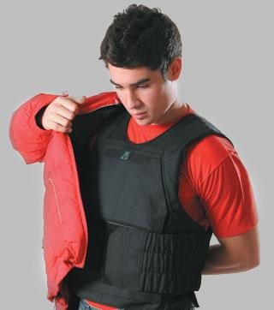
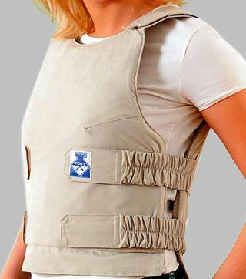
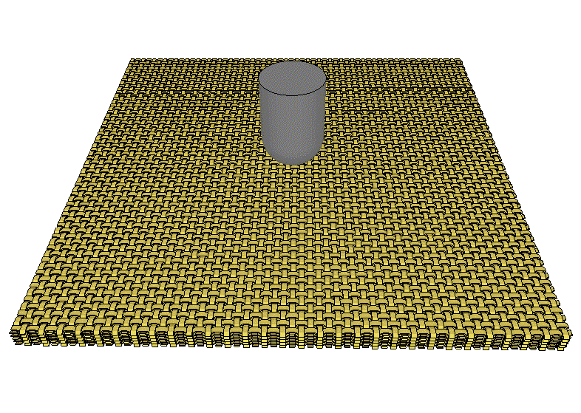
Deformation and Destruction of Fabric Bulletproof Vest by a Bullet Strike
Personal Safety Issues
Customer:
UAB “FORT Technology”
Purpose of study:
development of new body armor design
Result:
profit margins increased from 10% to 30% due to reduction of field experiments and use of virtual prototyping
bulletproof vests are on arms of special units of the Russian Federation and foreign countries (Germany, France, Israel, Poland, Czech Republic, etc. )
Tissue concealable bulletproof vest
The dynamic interaction of
ballistic fabric with a bullet
Notes:
When developing bulletproof vests you need to minimize their weight with maintaining the defined defense level.
Vest consists of several layers of Kevlar fabric. The fabric can have different types of weaves which affect its performance.
We simulate different processes of bullet-vest-body interaction and provide a solution identifying layers count and structure to minimize weight and maintain the defense level.
Основной задачей при проектировании бронежилетов является минимизация их массы при сохранении заданного уровня защиты. Экспериментальный путь оптимизации конструкции бронежилета позволяет достаточно быстро определить оптимальное соотношение параметров для фиксированного воздействия (конкретных формы пули и скорости нагружения), однако этот метод весьма затратный. В России разработками бронежилетов занимаются десятки средних и крупных предприятий, которые тратят значительные средства на экспериментальную отработку бронежилетов.
Результаты и методы исследования сопротивления баллистических тканевых преград ударам огнестрельного оружия используются при разработке новых средств защиты тела человека. ЗАО «ФОРТ Технология» (г. Москва) более трех лет использует математические модели и результаты расчетов, выполненные в Суперкомпьютерном центре ЮУрГУ, что позволило создать бронежилеты минимальной массы, не имеющие аналогов в мире по уровню защиты. Эти изделия находятся на вооружении спецподразделений Российской Федерации и ряда зарубежных стран (Германия, Франция, Израиль, Польша, Чехия и др.).
«Локальный удар» - это удар, при котором деформируется небольшая область ударяемого объекта.

Slide 28
What’s next?
Development of billing services for DiVTB
Development of CAEBeans Constructor Web-application
Development of scheduling algorithms for CAEBeans Broker
Development of remote 3D-visualization services
Integration of authorization and authentication with UNICORE services
Integration with UNICORE workflow system
Integration with multi-criteria optimization systems

Slide 29
Questions?
http://supercomputer.susu.ac.ru/en/

